Slide 1
Структура образовательной программы
Корепанова Марина Васильевна,
доктор педагогических наук, профессор

Slide 2
План
1. Введение (аннотация)
2. Цель Программы
3. Структура Программы
4.Учебно-методическая документация к Программе
5. Разделы Программы: целевой, содержательный , организационный

Slide 3
Общая структура Программы
1. Введение
2. Цель
3. Структура: обязательная часть (инвариантная), часть формируемая участниками образовательных отношений (вариативная)
4.Учебно-методическая документация
5. Разделы программы: целевой, содержательный , организационный

Slide 4
Введение (аннотация) к Программе
Обосновывается актуальность, учитывающая современные вызовы экономического, социально-политического характера, потребностей личности. Указывается, на основании каких нормативных документов разработана образовательная программа (ФГОС ДО, ФОП ДО).
Чем определяется новизна предложенной программы?
Пример: ее ориентацией на организацию культурных практик как особого вида деятельности дошкольников по освоению и преобразованию ими объектов предметно-пространственной среды в целях удовлетворения разнообразных познавательных и прагматических потребностей; поиск и апробацию новых способов поведения и приобретение нравственного и эмоционального опыта общения с окружающими.
Психолого-педагогическая целесообразность предлагаемой программы
Пример: обусловлена возможностью выбора форм совместной деятельности ребенка со взрослым в соответствии с психологическими особенностями дошкольного возраста, ведущим видом деятельности, интересами и предпочтениями воспитанников детского сада, а также от профессиональной компетентности педагогов дошкольного образования; от заинтересованности и включенности родителей в совместную деятельность.

Slide 5
Цель Программы
Цель программы — это желаемый результат, которого нужно достичь посредством реализации комплекса мер. Цель отвечает на вопрос: «Какие именно изменения произойдут в результате данной инициативы?». sky.prokaiten.rublog.teamstorm.io
Цели могут быть выражены как количественно, так и качественно, описывают то, чего нужно добиться по завершении работы. Каждая цель сопровождается набором конкретных задач, которые необходимо решить для её достижения.
Для формулировки целей часто используют методологию SMART:
S (Specific) — конкретная, однозначная, без возможности двойного толкования.
M (Measurable) — измеримая, с чёткими критериями оценки достижения.
A (Achievable) — достижимая, реалистичная в рамках имеющихся ресурсов.
R (Relevant) — релевантная, соответствующая более широким целям организации.
T (Time-bound) — ограниченная по времени, с конкретными сроками.

Slide 6
Цель Программы
Важно отличать цели от задач, которые являются шагами к достижению цели: цель отвечает на вопрос «что?» и «зачем?», тогда как задачи описывают «как?» и «каким образом». Смешение этих понятий приводит к размыванию фокуса программы.
Примеры цели:
Педагогическая поддержка ребенка-дошкольника в освоении универсальных культурных умений, обеспечивающих его активную социальную и продуктивную деятельность, безопасное вхождение в мир культуры, а также приобретение личностных качеств, характеризующих каждого ребенка как уникальную индивидуальность.
Развитие личности детей с 2-х до 7-ми лет в различных видах общения и деятельности с учетом их возраста, индивидуальных психологических и физиологических особенностей.

Slide 7
Структура Программы
Структура:
обязательная часть (инвариантная),
часть формируемая участниками образовательных отношений (вариативная).
Обе части являются обязательными и взаимодополняющими с точки зрения реализации требований ФГОС ДО.
Обязательная часть обеспечивает воспитание и развитие ребенка дошкольного возраста как гражданина РФ, формирование основ его гражданской и культурной идентичности и др.
Часть формируемая участниками образовательных отношений представлена программами, направленными на реализацию приоритетных направлений ДОО (познавательное развитие, экологическое воспитание, физкультурно-оздоровительная работа, нравственно-патриотическое воспитание и т.д.).

Slide 8
Учебно-методическая документация Программы
Рабочая программа воспитания,
Режим и распорядок дня для всех возрастных групп,
Календарный план воспитательной работы
Рабочая программа воспитания - это раздел программы, который определяет комплекс ключевых характеристик воспитательной работы (событий, практик и проектов) в рамках этой программы.
Режим и распорядок дня для всех возрастных групп - режим дня может незначительно меняться в зависимости от сезона и возраста ребёнка. Неизменным должны быть базовые вещи, и в первую очередь важно выстроить отход ко сну и приёмы пищи — в одно и то же время.
Календарный план воспитательной работы составляется с целью конкретизации форм и видов воспитательных мероприятий, проводимых в учебном году. Календарный план воспитательной работы отражает направления воспитательной работы детского сада в соответствии с ФОП ДО. Планирование мероприятий осуществляется с учетом образовательных событий текущего календарного года.
Перечень запланированных мероприятий в календарном плане воспитательной работы, в течение года может изменяться и дополняться.

Slide 9
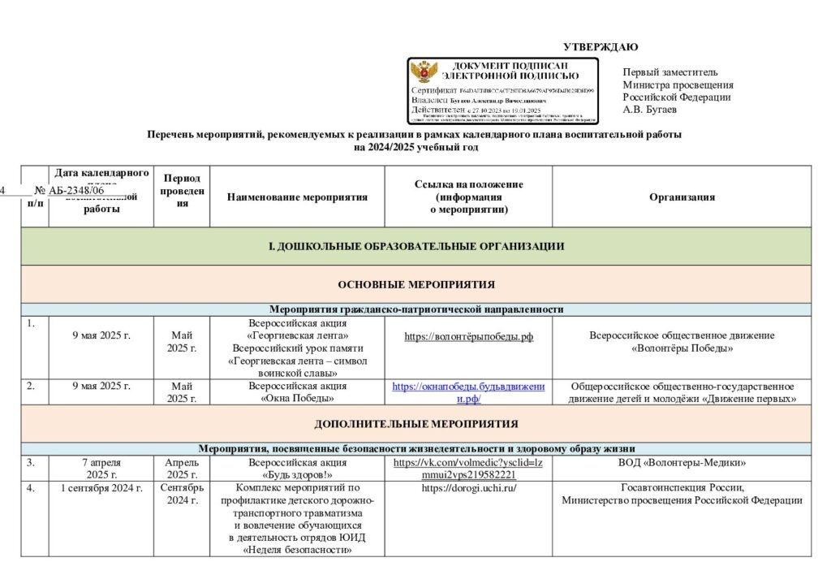

Slide 10
Разделы Программы: целевой, содержательный , организационный
Целевой раздел– представлены цели, задачи, принципы и подходы к формированию программы в младенческом, раннем и дошкольном возрасте; характеристики особенностей развития детей, подходы к педагогической диагностике планируемых результатов.
Содержательный раздел включает описание задач и содержания образовательной деятельности по каждой из образовательных областей (социально-коммуникативное, познавательное, речевое, художественно-эстетическое, физическое) для всех возрастных групп обучающихся в соответствии с федеральной программой (ФОП ДО) и используемых методических пособий.
Организационный раздел включает описание психолого-педагогических условий и кадровых ресурсов реализации программы, организации ППРС, МТО программы, обеспеченности методическими материалами и средствами обучения и воспитания детей; режим и распорядок дня для всех возрастных групп, календарный план воспитательной работы.

